Slide 1
Börsenkursvorhersage
ALR-Vortrag
Marc Misoch, David Marquant
6IB, 11.06.2015

Slide 2
Überblick
Einführung in die Thematik.
Grundlegende Überlegungen.
Yahoo Finance API.
Beschreibung der benutzen Algorithmen.
Moving Average.
Latest Trend.
Ergebnisse.
(Live Demo)

Slide 3
Einführung in die Thematik
Im Hochfrequenzhandelsgesetz vom 7. Mai 2013 (BGBl. I S. 1162) – und somit voraussichtlich auch ab November 2013 im Wertpapierhandelsgesetz (WpHG), §§ 33, Abs. 1a – wird der algorithmische Handel beschrieben als Handel mit Finanzinstrumenten, bei denen ein Computeralgorithmus über die Ausführung und die Parameter des Auftrags automatisch entscheidet.
Anteil von bis zu 50 % (selbst (ver)kaufende Algorithmen)
Der Anteil von computerunterstütztem Handel ist weitaus höher.

Slide 4
Grundlegende Überlegungen
Vorteile
Computerprogramme können viel mehr Daten in die Entscheidungen mit einbeziehen als der Mensch.
Computer können schneller kaufen und verkaufen.
Nachteile
Bugs können zu riesigen Verlusten führen.
Menschen können ein gewisses Gefühl für den Markt entwickeln.

Slide 5
Yahoo Finance API
Um Vorhersagen treffen zu können werden alte Börsenkurse benötigt.
Yahoo Finance API bietet die beste Möglichkeit diese Daten zu bekommen.
http://real-chart.finance.yahoo.com/table.csv?s=AAPL&a=00&b=2&c=1962
&d=06&e=11&f=2015&g=d&ignore=.csv
Datei-name
Kurs
Start
Ende
Datei-
endung

Slide 6
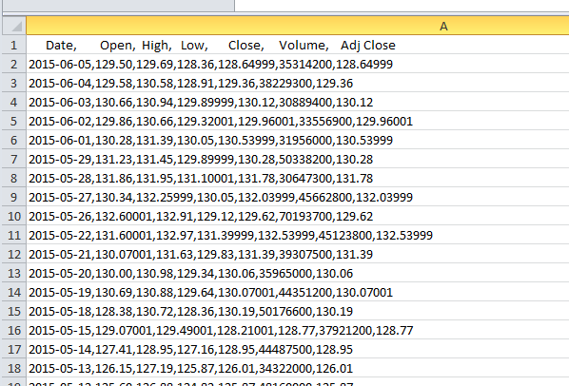

Slide 7
Beschreibung der Algorithmen
Selbst geschrieben
Vorhersagen basieren ausschließlich auf alten Kursen
Benutzen die Daten von Yahoo Finance
Berücksichtigen keine Nachrichten

